Slide 1

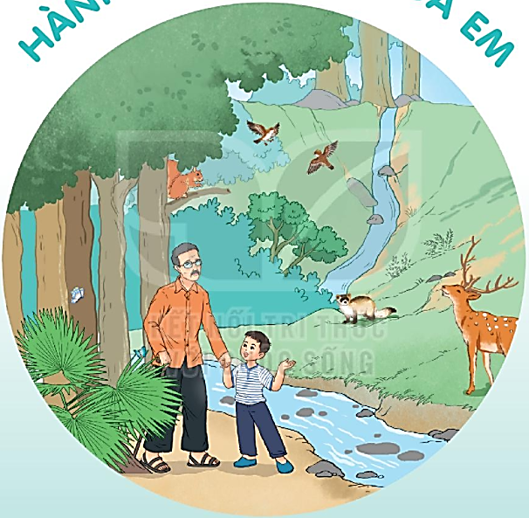
HÀNH TINH XANH CỦA EM

Slide 2


VÈ CHIM
TIẾT 3
VIẾT

Slide 3
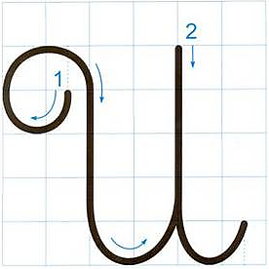
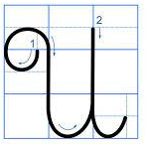
CHỮ HOA U,Ư
Viết chữ hoa U,

Slide 4
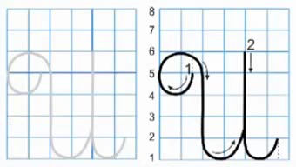
Viết chữ hoa U (Cỡ vừa)

Slide 5
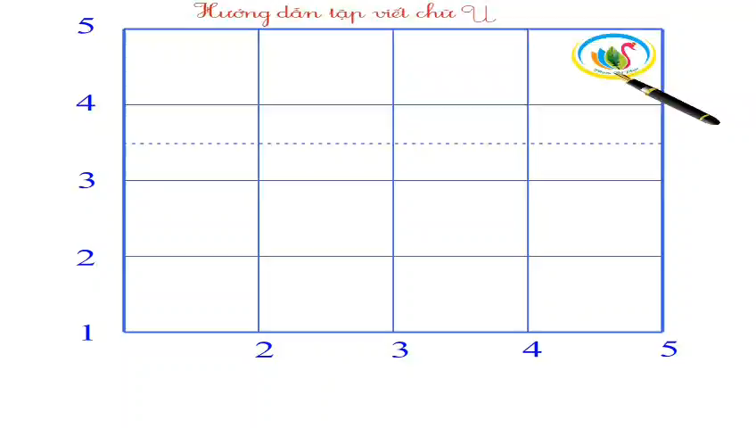
Viết chữ hoa U (Cỡ nhỏ)

Slide 6
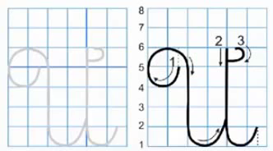
Viết chữ hoa Ư (Cỡ vừa)

Slide 7
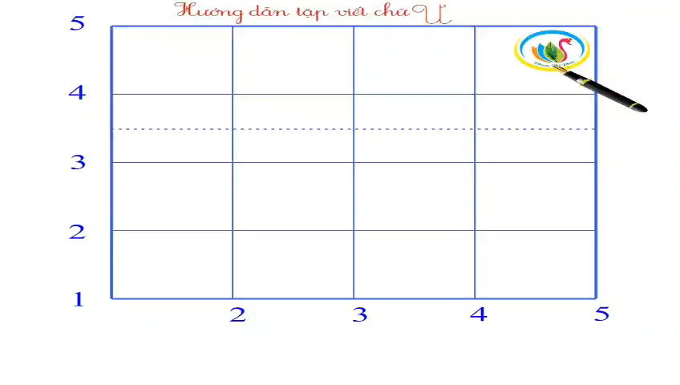
Viết chữ hoa Ư (Cỡ nhỏ)

Slide 8

Viết ứng dụng
Rừng U Miζ có ηΗϛu loài εim Ǖίý. .
a. Chữ cái nào được viết hoa?
→ Chữ R, U, M
b. Những chữ cái nào cao 2.5 li ?
→ Chữ R, U, M, g, h, l, y

Slide 9

CẢM ƠN HỌA MI
Truyện cổ An – đéc - xen
TIẾT 4
NÓI VÀ NGHE

Slide 10
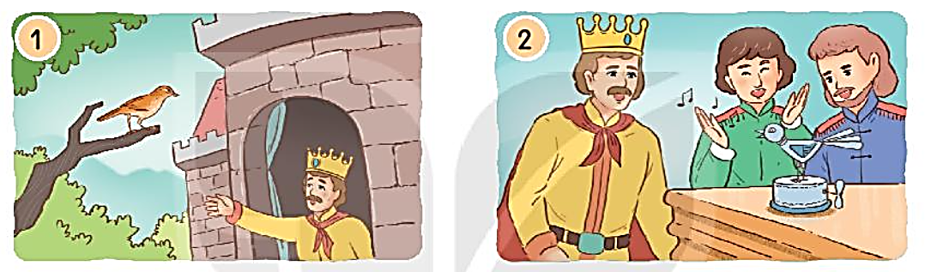
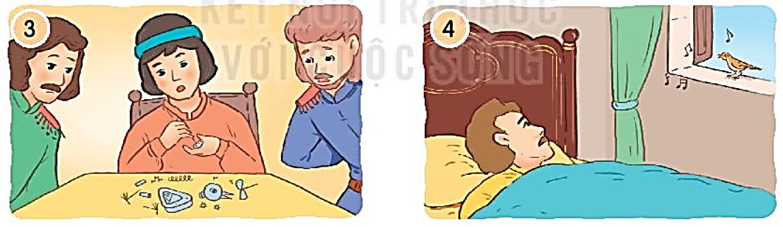
Nhà vua tự hào vì có con chim quý.
- Nhà vua được tặng chim máy.
- Vì nhà vua không để ý đến chim họa mi nữa.
Chim đồ chơi hỏng, mọi người không ai sửa được.
Vua ốm, họa trở về cất tiếng hót khiến vua khỏi bệnh.

